Slide 1
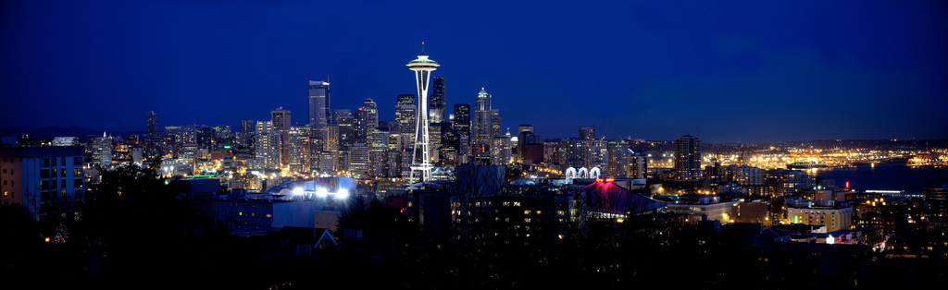
此处是第一行文本
左起第二行文本
此处是第三个陈述
Notes:
动画标题移动和更改西雅图城市风光图片的颜色
（中级）
若要重现此幻灯片上的图片效果，请执行以下操作：
在“开始”选项卡上的“幻灯片”组中，单击“版式”，然后单击“空白”。
在“插入”选项卡上的“插图”组中，单击“图片”。在“插入图片”对话框中，选择一个图片，然后单击“插入”。
在“图片工具”下的“格式”选项卡上的“大小”组中，单击“大小和位置”对话框启动器。在“设置图片格式”对话框中，调整图像的大小或裁剪图像，以便将高度设置为 3”，将宽度设置为 10”。若要裁剪图片，请单击左窗格中的“裁剪”，然后在右窗格中的“裁剪位置”下，在“高度”、“宽度”、“左对齐”和“顶端对齐”框中输入值。若要调整图片的大小，请单击左窗格中的“大小”，然后在右窗格中的“尺寸和旋转”下，在“高度”和“宽度”框中输入值。
选择图片。 在“开始”选项卡上的“绘图”组中，单击“排列”下的箭头，指向“对齐”，然后执行以下操作：
单击“对齐幻灯片”。
单击“左右居中”。
单击“顶端对齐”。
若要重现此幻灯片上的文字效果，请执行以下操作：
在“插入”选项卡上的“文本”组中，单击“文本框”，然后在幻灯片中拖动以绘制文本框。
在文本框中输入文本，然后选择该文本。 在“开始”选项卡上的“字体”组中，在“字体”列表中选择“Century Gothic”，在“字号”列表中选择“30 磅”，然后单击“加粗”。
单击“字体颜色”旁边的箭头，单击“其他颜色”，然后在“颜色”对话框中的“自定义”选项卡上，输入各个值。红色：80，绿色：129，蓝色： 226.
在“开始”选项卡上的“段落”组中，单击“文本左对齐”，使文本框中的文本靠左对齐。
将文本框拖动到幻灯片左侧中间位置的图片下方。
若要重现此幻灯片中第一个文本框的动画效果，请执行以下操作：
在幻灯片上选择文本框。 在“动画”选项卡上的“高级动画”组中，单击“添加动画”，然后在“进入”下单击“淡出”。
在“动画”选项卡上的“计时”组中，在“开始”列表中选择“与上一动画同时”。
在“动画”选项卡上的“计时”组中，在“持续时间”框中输入“2”。
在幻灯片上选择文本框。 在“动画”选项卡上的“高级动画”组中，单击“添加动画”，然后在“动作路径”下单击“直线”。
在“动画”选项卡上的“计时”组中，在“开始”列表中选择“与上一动画同时”。
在“动画”选项卡上的“计时”组中，在“持续时间”框中输入“2”。
在“动画”选项卡上的“动画”组中，单击“效果选项”，然后单击“靠左”。
在幻灯片上，选择文本框的动作路径。 指向端点（红色箭头），直到光标变成一个双向箭头，按住 SHIFT，然后拖动端点，将动作路径加长 4” 左右。（注意：最好使用标尺测量路径。 在“视图”选项卡上的“显示/隐藏”组中，选择“标尺”。）
在幻灯片上选择文本框。 在“动画”选项卡上的“高级动画”组中，单击“添加动画”，然后在“强调”下单击“字体颜色”。
在“动画”选项卡上的“计时”组中，在“开始”列表中选择“上一动画之后”。
在“动画”选项卡上的“计时”组中，在“持续时间”框中输入“1”。
在“动画”选项卡上的“动画”组中，单击“效果选项”，然后单击“白色”。
若要重现此幻灯片上的其他动画文本框，请执行以下操作：
在幻灯片上选择文本框。在“开始”选项卡上的“剪贴板”组中，单击“复制”旁边的箭头，然后单击“复制”。 将第二个文本框向下拖动，放在第一个文本框的右侧。
在第二个文本框中单击，然后编辑文本。
选择第二个文本框中的文本。在“开始”选项卡上的“字体”组中，选择“24 磅”，单击“加粗”取消文本加粗，然后单击“斜体”。
在幻灯片上，选择第二个文本框的动作路径。指向起点（绿色箭头），直到光标变成一个双向箭头。 按住 SHIFT，然后将起点拖动到第二个文本框的左侧，直到路径长度约为 4”。
选择第一个文本框。在“开始”选项卡上的“剪贴板”组中，单击“复制”旁边的箭头，然后单击“复制”。
在幻灯片上，将第三个文本框拖动到第二个文本框的左下方、第一个文本框的右侧。
在第三个文本框中单击，然后编辑文本。
选择第三个文本框中的文本。在“开始”选项卡上的“字体”组中，选择“24 磅”。
在幻灯片上，按住 CTRL，然后选择所有这三个文本框。 在“自定义动画”任务窗格中，执行以下操作：
在“动画”选项卡上的“高级动画”组中，单击“添加动画”，然后在“强调”下单击“放大/缩小”。
在“动画”选项卡上的“计时”组中，在“开始”列表中选择“与上一动画同时”。
在“动画”选项卡上的“计时”组中，在“持续时间”框中输入“2”。
在“动画”选项卡上的“动画”组中，单击“效果选项”，单击“水平”，然后单击“较大”。
在“动画”选项卡上的“高级动画”组中，单击“添加动画”，然后在“退出”下单击“淡出”。
在“动画”选项卡上的“计时”组中，在“开始”列表中选择“与上一动画同时”。
在“动画”选项卡上的“计时”组中，在“持续时间”框中输入“2”。
在“动画”选项卡上的“高级动画”组中，单击“动画窗格”。 在“动画窗格”中，按住 CTRL 并选择第 10 和第 11 个动画效果（第一个文本框的放大或淡出效果），然后在“动画”选项卡上的“计时”组中，单击“提前移动”。
取消选择动画效果。
还是在“动画窗格”中，按住 CTRL 并选择第 14 和第 15 个动画效果（第三个文本框的放大和淡出效果），然后在“动画”选项卡上的“计时”组中，在“开始”列表中选择“上一动画之后”。
若要重现此幻灯片上的背景效果，请执行以下操作：
在“设计”选项卡上的“背景”组中，单击“背景样式”，然后单击“设置背景格式”。在“设置背景格式”对话框中，单击左窗格中的“填充”，选择“填充”窗格中的“渐变填充”，然后执行以下操作：
在“类型”列表中，选择“线性”。
在“角度”框中，输入“90”。
在“渐变光圈”下单击“添加渐变光圈”或“删除渐变光圈”，直到幻灯片中出现四个光圈。
还是在“渐变光圈”下，按照以下步骤自定义渐变光圈：
选择幻灯片中的第一个光圈，然后执行以下操作：
在“位置”框中，输入“0%”。
单击“颜色”旁边的按钮，然后在“主题颜色”下单击“文本 1，浅黑色 25%”（第四行，从左起第二个选项）。
选择幻灯片中的下一个光圈，然后执行以下操作：
在“位置”框中，输入“20%”。
单击“颜色”旁边的按钮，然后在“主题颜色”下单击“黑色，文本 1”（第一行，从左起第二个选项）。
选择幻灯片中的下一个光圈，然后执行以下操作：
在“位置”框中，输入“80%”。
单击“颜色”旁边的按钮，然后在“主题颜色”下单击“黑色，文本 1”（第一行，从左起第二个选项）。
选择幻灯片中的下一个光圈，然后执行以下操作：
在“位置”框中，输入“100%”。
单击“颜色”旁边的按钮，然后在“主题颜色”下单击“文本 1，浅黑色 25%”（第四行，从左起第二个选项）。

